Slide 1

クィックプルイ
Java&oracle DBを活用した
演劇予約システム
アプリケーション(ピョ・ジフン)

Slide 2

Contents
01
02
03
04
05
システム
概要
構成
オブジェクトの
流れ図
動作画面
今後の 計画
選定理由
主要機能
ERD構成
アルゴリズム
デザイン
クィクプルの試演
進行の内訳
今後発展計画

Slide 3
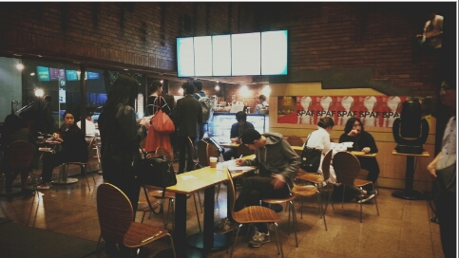
システム概要
プロジェクトシステム選定
クィックプルイは
公演、またはミュージカルを早くて簡単に検索
良い文化生活を営むため、開発
現場発券、先着順の席の割り当てなどの不必要な並びの 前売り文化をもっと良い方向に作るための目的に開発
Java とDBを活用して開発されたプログラム

Slide 4

構成
主要機能
前売りシステム
座席選択システム
簡易検索システム
公演情報 / ランキング
ログイン / アイディー・パスワード 探し
掲示板システム
会員加入 / 使用者画面
クィクプル
メインシステム 画面

Slide 5
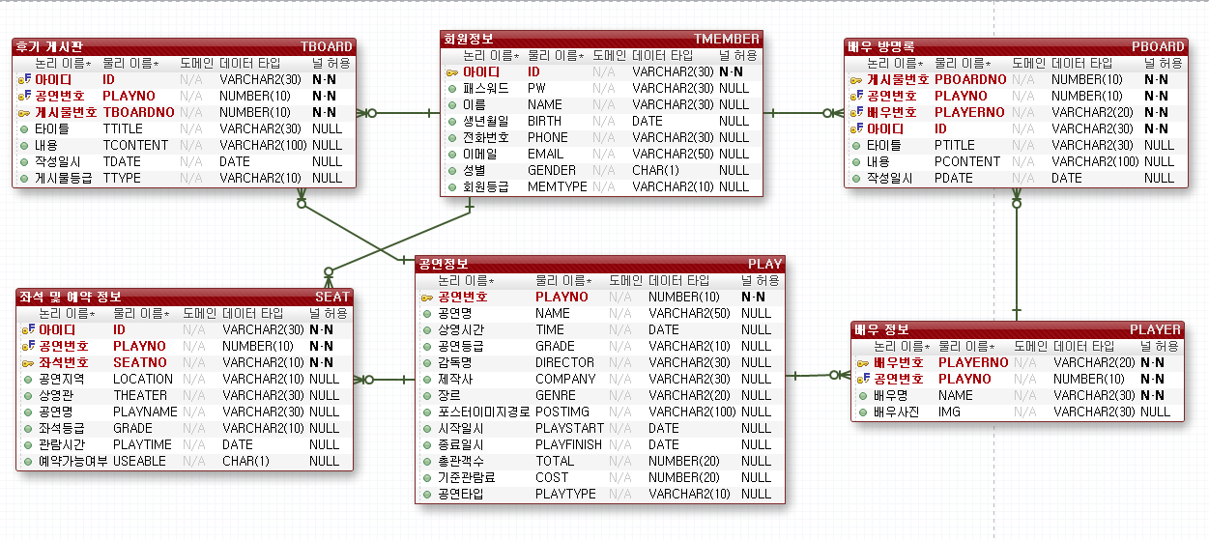
構成
ERD 構成
掲示板
会員情報
俳優のコメント
公演情報
座席及び予約情報
俳優情報

Slide 6
構成
アルゴリズム
開始
会員
N
会員加入
掲示物作成
公演目録照会
Y
Y
N
ログイン
ID /PW探し
公演選択
前売りば
終了

Slide 7
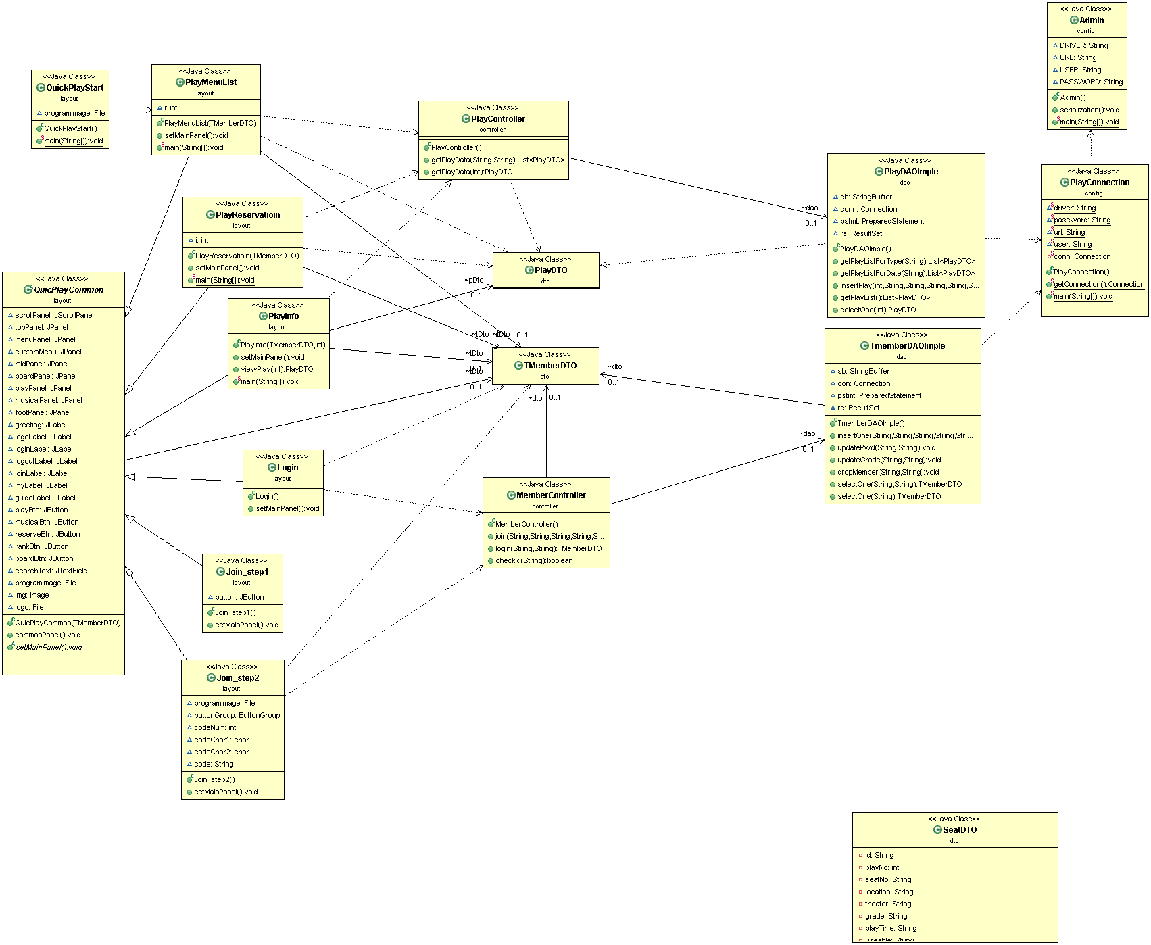
オブジェクトの流れ
パート別で分け

Slide 8
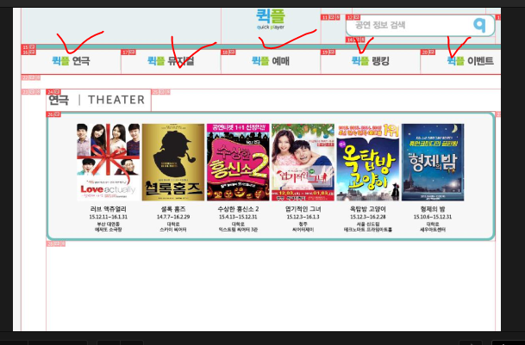
駆動画面
デザイン
公演名検索
クィク演劇
クィクミュージカル
クィク前売り
クィクランキング
クィクイベント
演劇リスト

Slide 9
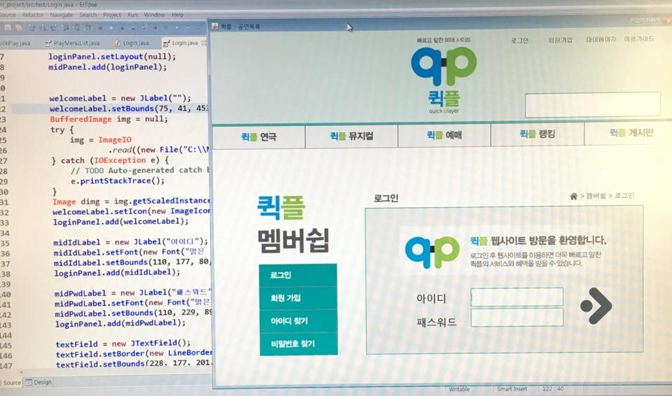
駆動画面
クィクプル試演
ログイン 会員加入 マイページ 利用ガイド
クィク演劇
クィクミュージカル
クィク前売り
クィクランキング
クィクイベント
ログイン
会員加入
アイディー
アイディー探し
パスワード
パスワード探し

Slide 10
今後の計画
進行の内訳及び 今後発展計画
1
2
3
step 1
step 2
step 3
JavaとDBを連動し
公演前売 プログラム
プログラム基礎製作
公演前売りプログラム
ジャバアプリケーション
ウェブまで具現予定
公演前売りシステムを
基本として ビック
データシステムに
連携し、製作予定

